Slide 1
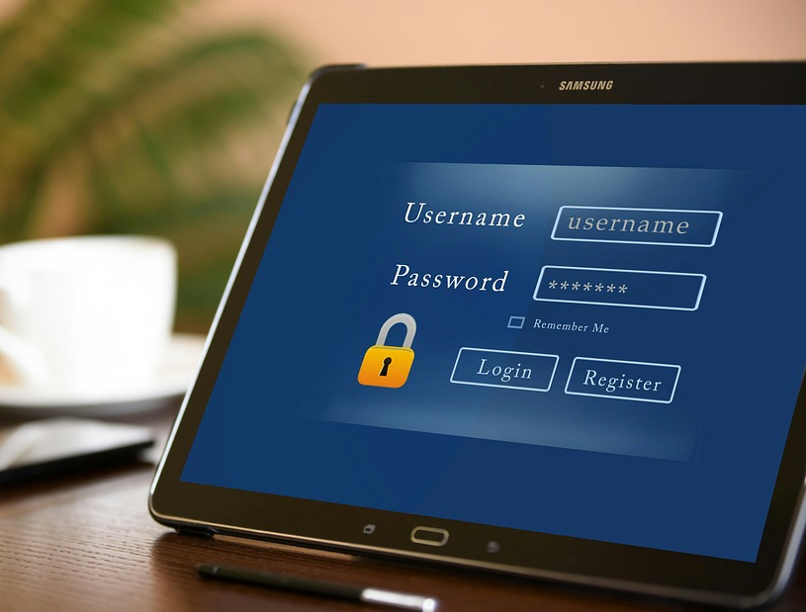
ระบบรักษาความปลอดภัย
ข้อมูลสารสนเทศ

Slide 2
ระบบรักษาความปลอดภัย
1. การสร้างระบบเครือข่ายที่มีคุณภาพ
2. มาตรการรักษาความปลอดภัยของข้อมูล
3. ประเภทของภัยคุกคาม
4. การรักษาความปลอดภัยของเครือข่าย
5. ลายมือชื่อดิจิทัล
6. ระบบรักษาความปลอดภัย SSL

Slide 3

“
1. การสร้างระบบเครือข่ายที่มีคุณภาพ
การเชื่อมต่อเครือข่ายต้องเหมาะสม
ระบบต้องทนต่อความบกพร่องสูง
การฟื้นสภาพของระบบต้องทำได้ง่ายและรวดเร็ว
มีระบบรักษาความปลอดภัยที่น่าเชื่อถือ
สามารถปรับขยายได้ง่าย
ง่ายต่อการดูแลบำรุงรักษา

Slide 4

“
2. มาตรการรักษาความปลอดภัยของข้อมูล
การระบุตัวบุคคล และอำนาจหน้าที่ (Authentication and Authorization)
การรักษาความของข้อมูล (Confidentiality or Privacy)
การรักษาความถูกต้องของข้อมูล (Integrity)
การป้องกันการปฏิเสธ หรือ อ้างความรับผิดชอบ
(Non-Repudiation)

Slide 5
3. ประเภทของภัยคุกคาม
ภัยคุกคามที่เกิดขึ้นโดยไม่ได้ตั้งใจ เช่น การทำเครื่องดื่มหกรดบนคีย์บอร์ด
  การลบแฟ้มข้อมูลด้วยความพลั้งเผลอ
  การทิ้งรหัสผ่านลงถังขยะโดยมิได้ทำลาย
  การนำแผ่น Disk ที่มีไวรัสไปใช้ในระบบ
ภัยคุกคามที่เกิดขึ้นโดยตั้งใจ เช่น การเข้าสู่เครือข่ายที่ไม่ได้รับอนุญาต
การทำลายหรือดัดแปลงข้อมูลและเครือข่าย
การขโมยข้อมูล
การทำให้ระบบเครือข่ายหยุดชะงัก
การเปิดเผยข้อมูลแก่ผู้ที่ไม่ได้รับอนุญาต

Slide 6
4
การรักษาความปลอดภัยของเครือข่าย
วิธีการแก้ไขป้องกันและรักษาความปลอดภัย
1. การติดตั้งระบบรักษาความปลอดภัย (Firewall)
2. หมั่นตรวจตราระบบอยู่เสมอ
3. ควรมีข้อความเตือนให้ผู้ใช้ระบบเปลี่ยนรหัสผ่านเป็นระยะ
4. ควรมีการเข้ารหัสจดหมายอิเล็กทรอนิกส์ก่อนส่ง
5. ก่อนดาวน์โหลดข้อมูลควรตรวจสอบให้แน่ใจ
6. ติดตั้งโปรแกรมตรวจจับไวรัส
7. อย่าเปิดจดหมายอิเล็กทรอนิกส์ที่ส่งโดยคนไม่รู้จัก

Slide 7
5
ลายมือชื่อดิจิตอล
ลายมือชื่อดิจิตอล (Digital Signature) คืออะไร
ข้อมูลอิเล็กทรอนิกส์ที่ได้จากการเข้ารหัสข้อมูลด้วยกุญแจส่วนตัวของผู้ส่งซึ่งเปรียบเสมือนเป็นลายมือชื่อของผู้ส่ง คุณสมบัติของลายมือชื่อดิจิทัล นอกจากจะสามารถ ระบุตัวบุคคล และ เป็นกลไกการป้องกันการปฏิเสธความรับผิดชอบแล้ว ยังสามารถป้องกันข้อมูลที่ส่งไปไม่ให้ถูกแก้ไข หรือ หากถูกแก้ไขไปจากเดิมก็สามารถล่วงรู้ได้

Slide 8
การเข้ารหัส (Cryptography)
หมายถึงการเปลี่ยนแปลงข้อมูลให้อยู่ในรูปรหัสอื่น เพื่อป้องกันมิให้ผู้ใดเข้าใจความหมาย มี 2 ประเภท ดังนี้
1. เทคนิคการเข้ารหัสแบบรูปลักษณะเหมือนกัน (Symmetric) จะใช้มาตรฐาน DES (Data Encryption Standard) โดยใช้กุญแจเพียงดอกเดียว
Add Text
Get a modern PowerPoint Presentation that is beautifully designed.

Slide 9
การเข้ารหัส (Cryptography)
2. เทคนิคการเข้ารหัสแบบรูปลักษณะไม่เหมือนกัน (Asymmetric)จะใช้มาตรฐานRSA (Rivest, Shamir, Adleman) โดยใช้กุญแจ 2 ดอก คือ กุญแจลับ (Private Key) และ กุญแจสาธารณะ (Public Key)
* Public Key บันทึกในฐานข้อมูลที่ทุกคนสามารถตรวจสอบลายเซนต์ดิจิตอลได้
* Private Key เฉพาะผู้มีอำนาจ
Add Text
Get a modern PowerPoint Presentation that is beautifully designed.

Slide 10
6
ระบบรักษาความปลอดภัย SSL
หลักการของ Secure Socket Layer (SSL)
คือนำกุญแจสาธารณะของผู้ขายสินค้าที่ได้รับมาจากเซิร์ฟเวอร์เพื่อมาเข้ารหัสกับข้อมูล แล้วส่งให้กับเซิร์ฟเวอร์ เครื่องคอมพิวเตอร์ของผู้ขายจะสามารถใช้กุญแจส่วนตัวของตนถอดรหัสข้อมูลนี้กลับมาเป็นข้อมูลต้นฉบับได้

Slide 11
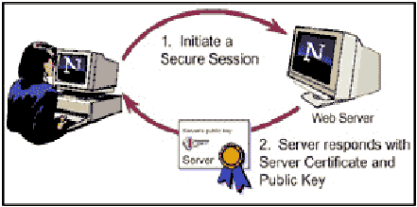
ขั้นตอนการทำงานของระบบ SSL
ผู้ใช้งานเริ่มกระบวนการติดต่อ ไปยังเว็บเซิร์ฟเวอร์ที่มีระบบ SSL หลังจากนั้นเซิร์ฟเวอร์จะส่งใบรับรอง (Server Certificate) กลับมาพร้อมกับเข้ารหัส ด้วยกุญแจสาธารณะ (Public Key) ของเซิร์ฟเวอร์

Slide 12
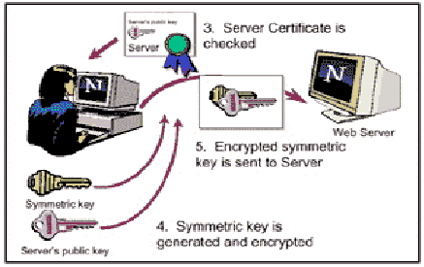
ขั้นตอนการทำงานของระบบ SSL
คอมพิวเตอร์ฝั่งผู้รับจะทำการตรวจสอบใบรับรองนั้นอีกทีเพื่อตรวจสอบตัวตนของฝั่งผู้ค้าหลังจากนั้นจะทำการสร้างกุญแจสมมาตร (Symmetric Key) โดยการสุ่มและทำการเข้ารหัสกุญแจสมมาตรด้วยกุญแจสาธารณะของเซิร์ฟเวอร์ที่ได้รับมา เพื่อส่งกลับไปยังเซิร์ฟเวอร์

Slide 13
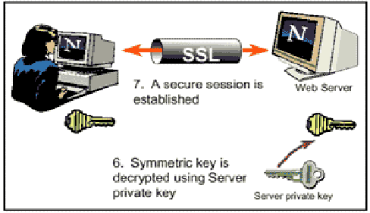
ขั้นตอนการทำงานของระบบ SSL
เมื่อเซิร์ฟเวอร์ได้รับแล้วก็จะทำการถอดรหัสด้วยกุญแจส่วนตัว (Private Key) ก็จะได้กุญแจสมมาตรของลูกค้ามาไว้ใช้ในการติดต่อสื่อสาร หลังจากนั้นในการติดต่อสื่อสารกันก็ใช้การเข้ารหัสติดต่อสื่อสารกันได้อย่างปลอดภัย

